Slide 1

Métodos Cuantitativos
Universidad Diego Portales
Facultad de Ciencias Sociales e Historia
Antropología
Clase 03: Unidad I. Introducción a la investigación social cuantitativa
Profesora: Daniela Olivares Collío
Ayudante: María Fernanda Núñez
2do semestre 2026

Slide 2
Profesora: Daniela Olivares Collío
daniela.olivares2@mail.udp.cl
Ayudante: María Fernanda Núñez
maria.nunez.2@ug.uchile.cl

Slide 3
Objetivos
Unidad I. Introducción a la investigación social cuantitativa
I.4. Conceptualización de variables e indicadores y operacionalización
I.4.1. Operacionalización de variables
I.4.2. Identificación de variables, atributos y casos
I.4.3. Tipos de variables y niveles de medición
I.4.4. Transformación de nivel de medición de las variables
Clase 03

Slide 4
I.4. Conceptualización de variables e indicadores y operacionalización
I.4.1. Operacionalización de variables

Slide 5
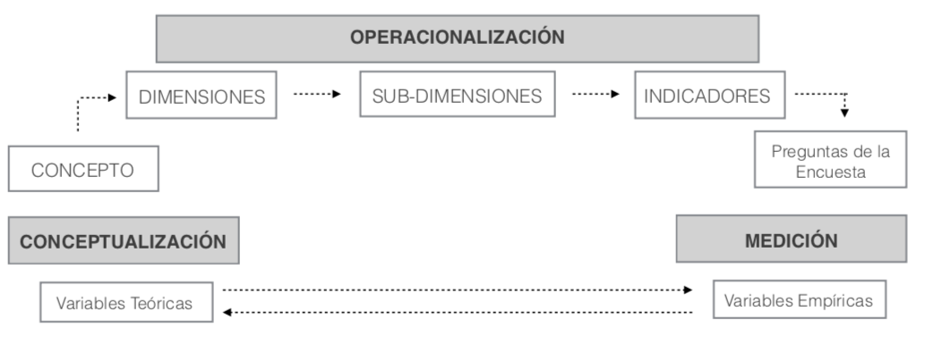
Proceso de operacionalización

Slide 6
Proceso de operacionalización
Consideraciones
Es el paso entre las definiciones nominales (concepto) a reales (dimensiones) y luego operacionales (indicadores), e implica niveles mayores de concreción empírica del constructo.
Ese paso/transformación implica ciertos grados de distorsión producto de (por ejemplo):
Tener que elegir sólo un subconjunto de las dimensiones posibles de un constructo.
Tener que elegir sólo un subconjunto de los indicadores posibles para un constructo.
Tener que elegir los indicadores disponibles o viables y no los idealmente necesarios.

Slide 7
Proceso de operacionalización
Ejemplo: medición de la calidad de la vivienda
Definición conceptual: Condiciones materiales y de satisfacción subjetiva que tiene la vivienda habitual en que desarrolla su vida un grupo familiar.
Concepto | Dimensiones | Indicadores | Preguntas
Calidad de la vivienda

Slide 8
Concepto | Dimensiones | Sub-dimensiones | Indicadores | Preguntas
Calidad de la vivienda | Materialidad | Materialidad objetiva | Materiales Muros Materiales Techo Materiales Piso | ej. ¿Cuál es el material de los muros de su vivienda?
 |  | Materialidad subjetiva | Nivel de satisfacción con la: Calidad materiales muros Calidad materiales techo Calidad materiales piso | ej. ¿Qué tan satisfecho/a se encuentra con el material de los muros de su vivienda?
 | Acceso a servicios básicos | Acceso a servicios básicos objetivo | Sistema iluminación Sistema calefacción Sistema obtención de agua Sistema eliminación excretas | …
 |  | Acceso a servicios básicos subjetivo | Nivel de satisfacción con la: Sistema iluminación Sistema calefacción Sistema obtención de agua Sistema eliminación excretas | …
 | Acceso a servicios sociales | Acceso a servicios sociales objetivo | Distancia a colegios Distancia a paraderos de micros Distancia a locales comerciales | …
 |  | Acceso a servicios sociales subjetivo | Nivel de satisfacción con la: Distancia a colegios Distancia a paraderos de micros Distancia a locales comerciales | …

Slide 9
Proceso de operacionalización
Ejemplo: medición de la pobreza en Chile
Definición conceptual: Las personas en situación de pobreza por ingresos son integrantes de hogares cuyos ingresos mensuales son inferiores al valor de la línea de la pobreza, que corresponde a $471.348 en noviembre de 2017 para un hogar con cuatro integrantes.
Concepto | Dimensión | Indicadores
Pobreza | Ingreso | Pobre: Ingreso mensual inferior a $471.348.- para hogar de 4 integrantes.
 |  | Pobre extremo: Ingreso mensual inferior a $314.232.- para hogar de 4 integrantes.

Slide 10
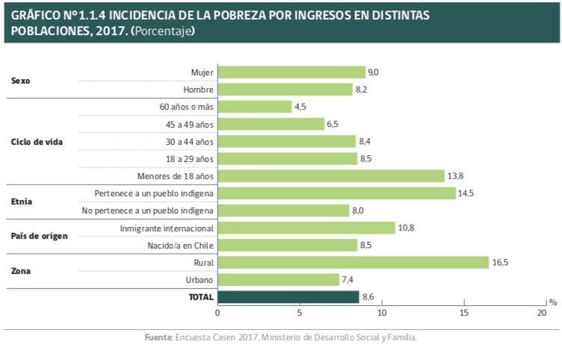

Slide 11
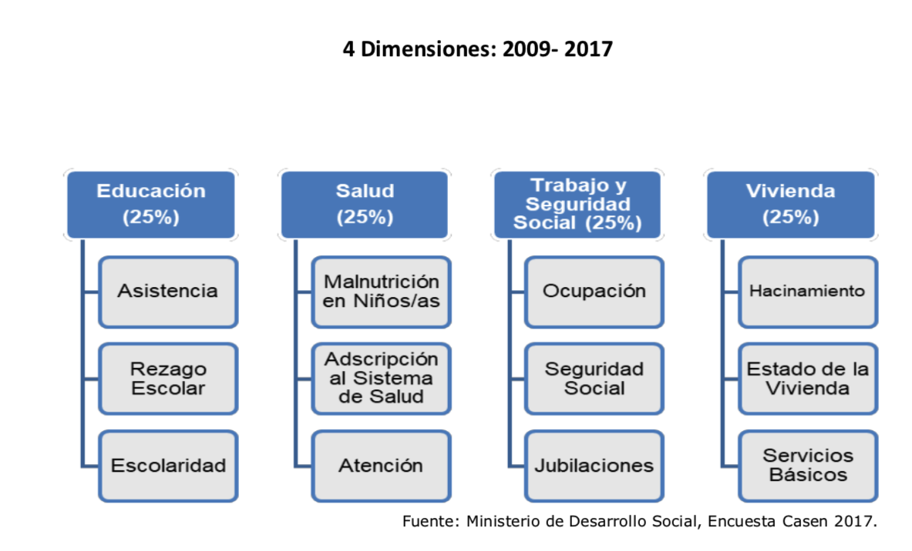
Proceso de operacionalización
Ejemplo: medición de la pobreza en Chile
Concepto | Dimensión | Indicadores
Pobreza | Ingreso | Pobre: Ingreso mensual inferior a $471.348.- para hogar de 4 integrantes.
 |  | Pobre extremo: Ingreso mensual inferior a $314.232.- para hogar de 4 integrantes.

Slide 12
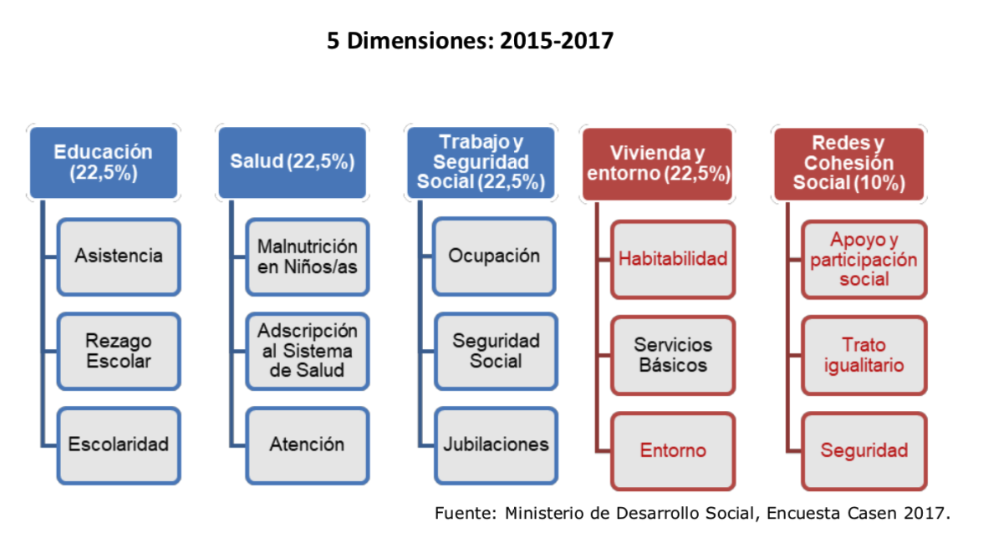
Proceso de operacionalización
Pobreza Multidimensional

Slide 13
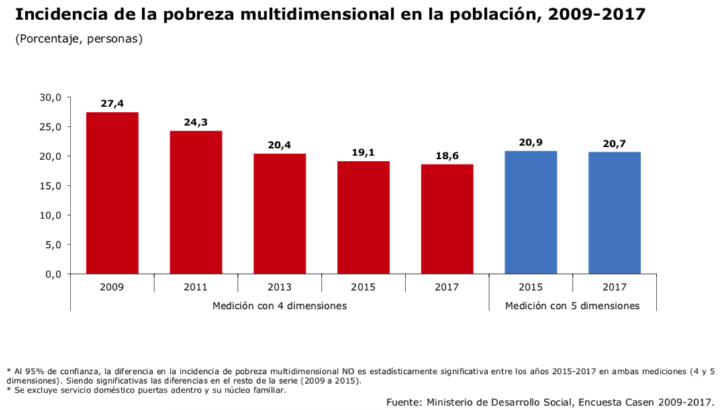

Slide 14
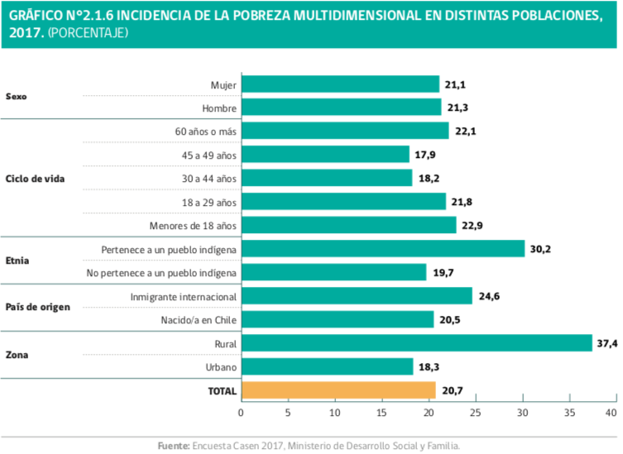

Slide 15
Ejercicio de operacionalización
Concepto | Dimensiones | Indicadores | Preguntas
Calidad del Barrio

Slide 16
I.4. Conceptualización de variables e indicadores y operacionalización
I.4.2.. Identificación de variables, atributos y casos

Slide 17
¿Qué es una variable y qué es un atributo de una variable?

Slide 18
¿Qué es una variable y qué es un atributo de una variable?
Género
Estudiante
Edad
Soltero
Pobre
Situación de pobreza por ingreso
18 a 35 años
Estado Civil
Variable
Atributo

Slide 19
¿Qué es una variable y qué es un atributo de una variable?
Variable | Atributo
Género | Femenino, Masculino, Otro.
Estado Civil | Casado, Soltero, AUC, Divorciado, etc.
Ocupación | Empleado, Independiente, Desempleado, Estudiante, etc.
Edad | Menor de 18, entre 19 y 35 años, mayor de 35 años.
Situación de pobreza de ingresos | Pobre, Pobre extremo, No pobre.

Slide 20
¿Qué es una variable y qué es un atributo de una variable?
Variable | Atributo
Género | Femenino, Masculino, Otro.
Estado Civil | Casado, Soltero, AUC, Divorciado, etc.
Ocupación | Empleado, Independiente, Desempleado, Estudiante, etc.
Edad | Menor de 18, entre 19 y 35 años, mayor de 35 años.
Situación de pobreza de ingresos | Pobre, Pobre extremo, No pobre.
Variable: conjunto que reúne lógicamente atributos.
1. Exhaustivos
2. Mutuamente excluyentes
3. Precisos
Atributo: cualidad o característica que describe a un objeto o individuo.

Slide 21
Ejercicio
Variable: conjunto que reúne lógicamente atributos.
1. Exhaustivos
2. Mutuamente excluyentes
3. Precisos
Atributo: cualidad o característica que describe a un objeto o individuo.
Variable | Atributo

Slide 22
Ejemplo
Pregunta: ¿Cuál es el efecto de la pandemia en la violencia intrafamiliar (VIF)?
Objetivo: Determinar el efecto de la pandemia en la violencia intrafamiliar, en hogares de la región metropolitana, entre el año 2019 y 2020.
Hipótesis: El contexto de pandemia ha aumentado la violencia intrafamiliar.
(2019 vs. 2020)
(+)
Contexto de pandemia
VIF

Slide 23
Concepto | Dimensiones | Indicador y atributo | Variable/Pregunta y atributo
Contexto de pandemia: momento histórico donde la crisis sanitaria cambia las condiciones de vida. | Presencia de pandemia | Presencia de pandemia: (1) Presencia de pandemia; (2) No presencia de pandemia | Presencia de pandemia (año 2020); No presencia de pandemia (año 2019)
Violencia intrafamiliar: La violencia doméstica abarca la totalidad de situaciones que pueden violentar y hacer daño a cualquier miembro integrante de una familia dentro de un hogar, donde cualquiera puede dañar o ser dañado. (Madeline, Mercedes, Hernández, Margarita, & Presno, 2011) | Violencia física: Cuando alguno de los integrantes del hogar hace uso intencional de la fuerza física con intención de causar daños tanto graves como leves (DESUC, 2014) | Presencia de violencia física: (1) Presenta; (2) No presenta | ¿Durante los últimos 12 meses usted fue víctima de alguna lesión? Si; No
 | Violencia psicológica: Cualquier acto u omisión que puede dañar el autoestima, identidad o el desarrollo de alguno de los integrantes. (DESUC, 2014) | Presencia de violencia psicológica: (1) Presenta; (2) No presenta | Pensando en los últimos doce meses ¿Cuántas veces le ha sucedido esto? Insulto, menospecio o humillación, control de vida, etc. (Batería de preguntas con frecuencia "Solo una vez a Todos los días)
 | Violencia sexual: En una relación de poder donde se hace uso de la fuerza, coerción, miedo o intimidación para realizar un acto sexual en contra de la voluntad de un integrante familiar para realizar algo degradante y humillante. (DESUC, 2014; SERNAM, 2009). | Presencia de violencia sexual: (1) Presenta; (2) No presenta | Pensando en los últimos doce meses ¿Cuántas veces le ha sucedido esto? obligación a tener relaciones sexuales, forzado físicamente a tener relaciones, etc. (Batería de preguntas con frecuencia "Solo una vez a Todos los días)

Slide 24
I.4. Conceptualización de variables e indicadores y operacionalización
I.4.3. Tipos de variables y niveles de medición

Slide 25
¿Qué es una variable?
Es una característica, que puede fluctuar y cuya variación puede adoptar diferentes valores.
La variación tiene que ser susceptible de medirse/evaluarse.
El concepto de variable se aplica a personas, seres vivos, objetos, hechos y fenómenos.
Reúne lógicamente atributos que son exhaustivos y mutuamente excluyentes.
Los atributos son cualidades o características que describen un objeto o individuo.

Slide 26
Mundo de las variables
TIPOS
NIVEL DE MEDICIÓN
ESCALA DE MEDICIÓN
FUNCIÓN EN LA INVESTIGACIÓN
No métricas
(Categóricas)
Nominal
Discreta
Dependiente
Ordinal
Continua
Independiente
Métricas
(Numéricas)
Intervalo
Control
Razón

Slide 27
Mundo de las variables
TIPOS
NIVEL DE MEDICIÓN
ESCALA DE MEDICIÓN
FUNCIÓN EN LA INVESTIGACIÓN
No métricas
(Categóricas)
Nominal
Discreta
Dependiente
Ordinal
Continua
Independiente
Métricas
(Numéricas)
Intervalo
Control
Razón

Slide 28
Tipos de variables
Sexo
Estado civil
Religión
Nivel educativo
Carrera universitaria
¿Realizó el retiro del 10%?
¿Apruebo, rechazo o nulo?
No métricas
(Categórica)
Variables que son observables pero no medibles en una escala, es una “categoría”.
Peso (masa)
Ingreso
Edad
Número de hijos
Ramos aprobados
Puntaje PTU
Ranking de notas
Métricas
(Numéricas)
Variables que son medibles en una escala, es escalar.

Slide 29
Mundo de las variables
TIPOS
NIVEL DE MEDICIÓN
ESCALA DE MEDICIÓN
FUNCIÓN EN LA INVESTIGACIÓN
No métricas
(Categóricas)
Nominal
Discreta
Dependiente
Ordinal
Continua
Independiente
Métricas
(Numéricas)
Intervalo
Control
Razón

Slide 30
Nivel de medición
Nominal
Variables cuyos atributos son exhaustivos y excluyentes.
P1. ¿Cuál es su sexo?
Femenino
Masculino
Prefiero no decir
P2. ¿Con qué religión se siente identificado?
Católico
Judío
Protestante
Musulmán
Otro
Ordinal
Intervalo
Razón

Slide 31
Nivel de medición
Nominal
Ordinal
Exhaustivo, excluyente y se pueden ordenar o jerarquizar.
Intervalo
P3. ¿Qué tan de acuerdo está con el aborto libre?
Muy de acuerdo
De acuerdo
Ni de acuerdo ni en desacuerdo
En desacuerdo
Muy en desacuerdo
No sé / No responde
Razón

Slide 32
Nivel de medición
Nominal
P4. ¿Cuál es su temperatura corporal (Cº)?
La respuesta debe estar entre 34º a 42º grados.
R: 36,5 Cº
Diferencia: a 0,5 Cº de la fiebre.
Ordinal
Intervalo
Exhaustivo, excluyente, se pueden jerarquizar y existe diferencia exacta entre atributos. *(Discreto o Continua)
Razón

Slide 33
Nivel de medición
Nominal
Ordinal
P6. ¿Cuántos hijos/as tiene?
0
1
2
3
más de 3
Intervalo
Razón
Exhaustivo, excluyente, se pueden jerarquizar, existe diferencia exacta entre atributos y se agrega el cero absoluto. *(Discreto o Continua)

Slide 34
Nivel de medición
Nominal
Variables cuyos atributos son exhaustivos y excluyentes.
Ordinal
Exhaustivo, excluyente y se pueden ordenar o jerarquizar.
Intervalo
Exhaustivo, excluyente, se pueden jerarquizar y existe diferencia exacta entre atributos. *(Discreto o Continua)
Razón
Exhaustivo, excluyente, se pueden jerarquizar, existe diferencia exacta entre atributos y se agrega el cero absoluto. *(Discreto o Continua)

Slide 35
Nivel de medición
DE RAZÓN
DE INTERVALO
ORDINAL
NOMINAL

Slide 36
Ejercicio
Variables y atributos | Tipo de Variable | Nivel de Medición
Edad
Nivel de confianza en las instituciones
Estado Civil
Nivel de aprobación al gobierno
Puntaje PTU
Cantidad de hijos nacidos vivos

Slide 37
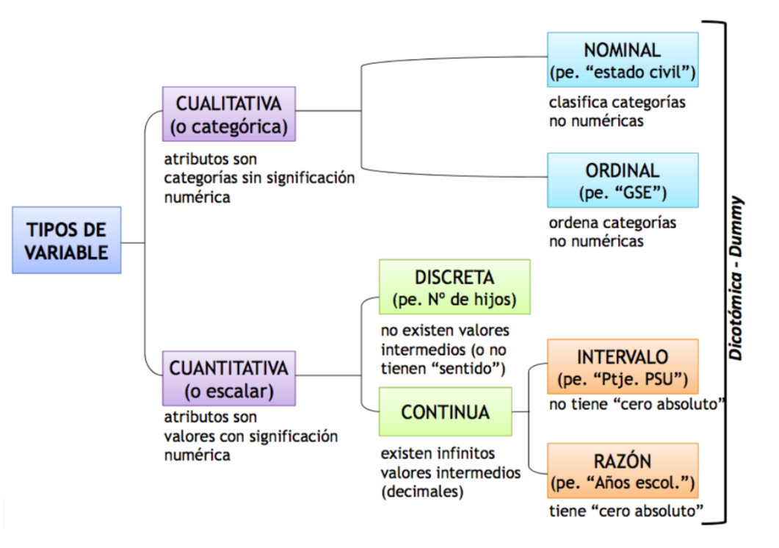

Slide 38
Mundo de las variables
TIPOS
NIVEL DE MEDICIÓN
ESCALA DE MEDICIÓN
FUNCIÓN EN LA INVESTIGACIÓN
No métricas
(Categóricas)
Nominal
Discreta
Dependiente
Ordinal
Continua
Independiente
Métricas
(Numéricas)
Intervalo
Control
Razón

Slide 39
Escala de medición
Discreta
Son aquellas en que la escala de medición de la variable no cabe la posibilidad de hallar valores intermedios, comprendidos entre 2 atributos de la variable
Número de hijos/as
Veces que miro mi celular
Número de integrantes hogar
Continua
Son aquellas en las que puede hallarse valores intermedios entre dos valores dados, al conformar una escala ininterrumpida de valores.
Peso
Talla
Ingreso

Slide 40
Mundo de las variables
TIPOS
NIVEL DE MEDICIÓN
ESCALA DE MEDICIÓN
FUNCIÓN EN LA INVESTIGACIÓN
No métricas
(Categóricas)
Nominal
Discreta
Dependiente
Ordinal
Continua
Independiente
Métricas
(Numéricas)
Intervalo
Control
Razón

Slide 41
Función en la investigación
Dependiente
Aquellas cuyos atributos “dependen” de cómo varían las variables independientes.
Mi INGRESO (VD) “depende” de mi NIVEL EDUCATIVO (VI)
Independiente
Variable que la “variar”, debería influir a la variable que depende de ella.
Mi NIVEL EDUCATIVO (VI) es independiente de mi INGRESO (VD)
Control
Aquella que busca ”controlar” la relación entre VI y VD, es decir, ver cómo se comporta si entra otra variable en juego.
Mi NIVEL EDUCATIVO (VI) influye a mi INGRESO (VD) de manera distinta si controlo por GÉNERO (VC)

Slide 42
Ejercicio
Nº1: Un estudio levantado con 215 madres chilenas y publicado por el Psychology of Women Quarterly, buscó develar factores que podrían estar asociados a la violencia doméstica que sufren las mujeres. Algunas de las ideas que manejaban los investigadores del estudio, indicaban que la violencia sobre madres chilenas se debe a contextos socioeconómicos desaventajados y a una vida estresante reportada por ellas mismas y que esto puede variar según la edad de las mujeres.
Variable dependiente
Variable independiente
Variable control

Slide 43
Ejercicio
Nº2: Examinamos dos fuentes de variación en la adaptación social de los adolescentes en las escuelas: el informante que identifica al niño como víctima (es decir, los compañeros, él mismo, o ambos), y el género de la víctima. La percepción de los pares y los auto reportes fueron proporcionados para 508 alumnos de cuarto y quinto grado del oeste de EE.UU. Dentro de los hallazgos se identifica que las niñas tenían más probabilidades que los niños a ser víctimas de bullying. Esto quiere decir, que según lo reportado por las distintas fuentes, las mujeres presentan una peor y lenta adaptación social en la escuela, siendo víctimas de más antipatías que sus pares masculinos. Entre otros hallazgos, tener amigos se asoció con una adaptación social positiva, tanto en hombres como mujeres.
Variable dependiente
Variable independiente
Variable control

Slide 44
Ejercicio
Nº3: Una investigación intentó explicar el aumento del nivel de productividad de un grupo de trabajadores de una empresa multinacional a través de la satisfacción de los empleados. A juicio de los investigadores, la satisfacción estaba directamente relacionada con el nivel de ingresos que éstos percibían. No obstante, debieron evaluarse otras variables, como la jornada laboral, la existencia de beneficios para los trabajadores, así como las relaciones interpersonales entre trabajadores y la existencia de recursos técnicos y ambientales a la hora de realizar sus labores. Los datos fueron extraídos a partir de un cuestionario aplicado al 70% de los trabajadores que fueron evaluados por la empresa como “más productivos dentro del último año” y se observó se comportaba la relación según género y edad.
Variable dependiente
Variable independiente
Variable control

Slide 45
Mundo de las variables
TIPOS
NIVEL DE MEDICIÓN
ESCALA DE MEDICIÓN
FUNCIÓN EN LA INVESTIGACIÓN
No métricas
(Categóricas)
Nominal
Discreta
Dependiente
Ordinal
Continua
Independiente
Métricas
(Numéricas)
Intervalo
Control
Razón

Slide 46
I.4. Conceptualización de variables e indicadores y operacionalización
I.4.4. Transformación de nivel de medición de las variables

Slide 47
Nivel de medición
 | Clasificar | Ordenar | Establecer distancia (Magnitud) | Magnitud + 0
Nominal
Ordinal
Intervalar
De razón
Categóricas
(No métricas)
Numéricas
(Métricas)

Slide 48
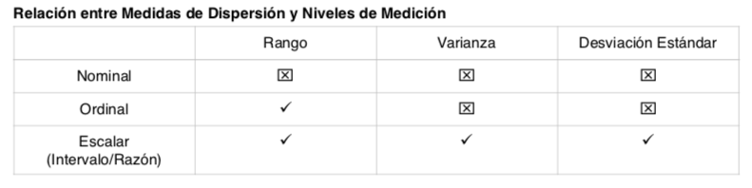
Nivel de medición
Del nivel de medición de mis variables depende la información estadística que puedo obtener. En esta tabla solo se presentan la relación con las medidas de dispersión.

Slide 49
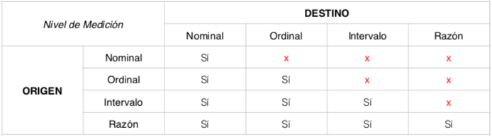
¿Se puede cambiar el nivel de medición de una variable?

Slide 50
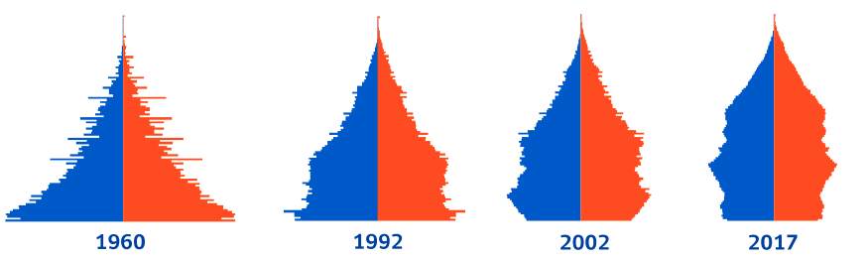
Ejemplo
1. Variable (encuesta)
P1. Indique su edad en años cumplidos: ____
2. Atributos (matriz datos)
3. Transformación del nivel de medición (análisis de datos)
Tenemos edad como una variable escalar de razón donde cualquier caso puede tener cualquier número. Nos permite ver la continuidad de los datos:
caso | edad
1 | 20
2 | 0
3 | 45
4 | 78
5 | 7
n | ...
Pirámide poblacional CENSO (2017)
(-) EDAD (+)

Slide 51
¿Se puede cambiar el nivel de medición de una variable?

Slide 52
Ejemplo
1. Variable (encuesta)
P1. Indique su edad en años cumplidos: ____
2. Atributos (matriz datos)
3. Transformación del nivel de medición (análisis de datos)
Tenemos edad como una variable escalar de intervalo donde cualquier caso puede tener cualquier número (menos el cero). Nos permite ver la continuidad de los datos, sin el cero:
caso | edad
1 | 20
2 | 1
3 | 45
4 | 78
5 | 7
n | ...
Pirámide poblacional CENSO (2017)
(-) EDAD (+)

Slide 53
¿Se puede cambiar el nivel de medición de una variable?

Slide 54
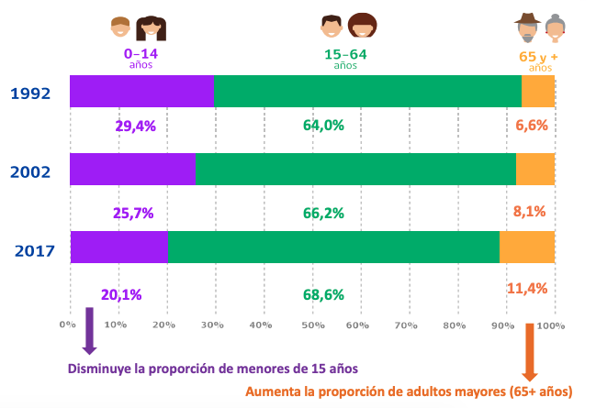
Ejemplo
1. Variable (encuesta)
P1. Indique su edad en años cumplidos: ____
2. Atributos (matriz datos)
3. Transformación del nivel de medición (análisis de datos)
Tenemos edad como una variable ordinal:
Población CENSO (2017)
caso | edad
1 | 20
2 | 1
3 | 45
4 | 78
5 | 7
n | ...

Slide 55
¿Se puede cambiar el nivel de medición de una variable?

Slide 56
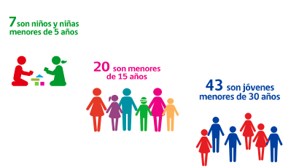
Ejemplo
1. Variable (encuesta)
P1. Indique su edad en años cumplidos: ____
2. Atributos (matriz datos)
3. Transformación del nivel de medición (análisis de datos)
Tenemos edad como una variable nominal:
El CENSO 2017 revela que cada 100 personas en Chile:
caso | edad
1 | 20
2 | 1
3 | 45
4 | 78
5 | 7
n | ...

Slide 57
¿Se puede cambiar el nivel de medición de una variable?

Slide 58
Ejercicios
Atributos Originales
1 Trabaja tiempo completo 2 Trabaja media jornada 3 hace trabajos ocasionales, trabaja menos que media jornada 4 Trabaja ayudando a un miembro de su familia 5 Está desempleado, está cesante, está buscando trabajo 6 Está buscando trabajo por primera vez 7 Estudiante 8 Jubilado, retirado, pensionado, montepiado 9 Quehaceres del hogar, dueña de casa 10 Permanentemente Impedido/a o discapacitado/a 11 Otros que no trabajan (por ejemplo rentista) 99 No contesta
Paso 1: Identificar tipo de variable y nivel de medición.
Paso 2: Identificar a qué niveles de medición puedo transformar mi variable.
Paso 3: Proponer una recodificación para cada posible nuevo nivel de medición

Slide 59
Ejercicios
Paso 1: Identificar tipo de variable y nivel de medición.
Paso 2: Identificar a qué niveles de medición puedo transformar mi variable.
Paso 3: Proponer una recodificación para cada posible nuevo nivel de medición
P97. Por favor tomarse la temperatura corporal y luego responda ¿Qué temperatura corporal tiene? =______

Slide 60
Ejercicios
Tabla 5: ¿Qué tan asustado se siente Ud.? | Frecuencia (n) | Porcentaje (%)
Muy asustado | 207 | 13.2
Bastante asustado | 232 | 14.9
Moderadamente asustado | 391 | 25.1
Un poco asustado | 364 | 23.4
Nada asustado | 347 | 22.3
No sabe | 14 | .9
No contesta | 3 | .2
Total | 1559 | 100.0
Paso 1: Identificar tipo de variable y nivel de medición.
Paso 2: Identificar a qué niveles de medición puedo transformar mi variable.
Paso 3: Proponer una recodificación para cada posible nuevo nivel de medición

Slide 61
Métodos Cuantitativos
Universidad Diego Portales
Facultad de Ciencias Sociales e Historia
Antropología
Clase 03: Unidad I. Introducción a la investigación social cuantitativa
Profesora: Daniela Olivares Collío
Ayudante: María Fernanda Núñez
2do semestre 2026

